Slide 1

Aspectos formales para la presentación de un trabajo académico
Bibliotecas de Ciencias
Universidad Complutense de Madrid

Slide 2


Aspectos formales para la presentación de un trabajo académico
Bibliotecas de Ciencias. Universidad Complutense de Madrid

Slide 3
Qué vamos a ver
Normativa
Características del TFG/TFM
Estructura
  Portada
  Resumen y palabras-clave
  Índice
  Cuerpo del Trabajo : IMRYD
  Bibliografía
  Anexos
Aspectos formales:
  Tipos de letra y usos del formato
  Paginado: Numeración y encabezado
  Recomendaciones de redacción
Cómo citar: Derechos de autor y plagio
Cómo incluir la bibliografía: estilos de citas
Recomendaciones para la defensa
A quién acudir
Ejemplo práctico

Slide 4
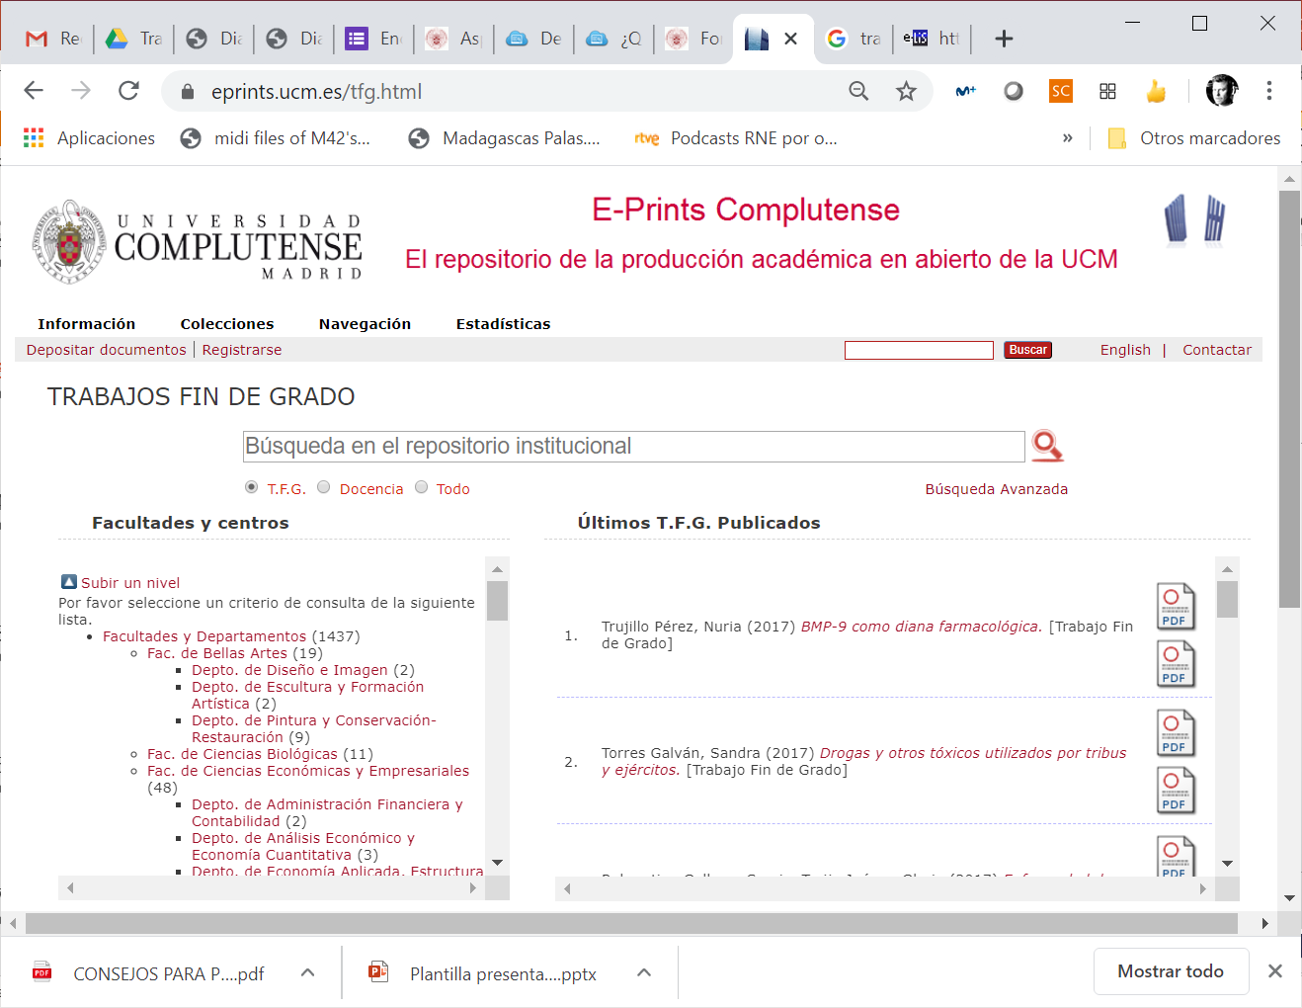
Un trabajo académico no es un trabajo de clase
¿Dónde ver ejemplos?
Eprints Complutense: Trabajos de Fin de Grado y de Máster

Slide 5
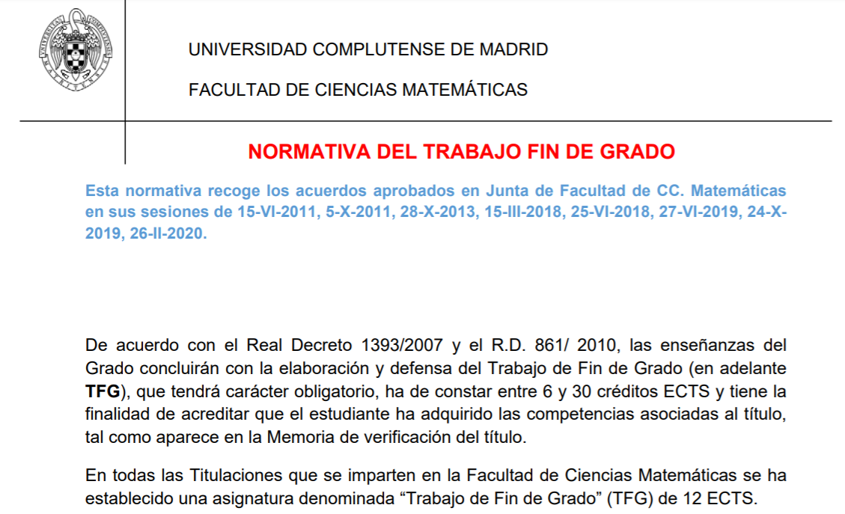
Normativa
Generalmente cada Facultad tiene una normativa de sus TFG/TFM

Slide 6
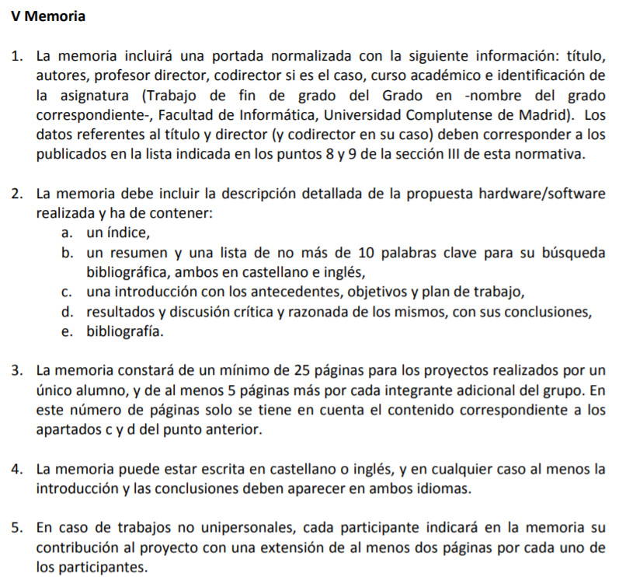
Ejemplo de normativa: Facultad de informática

Slide 7
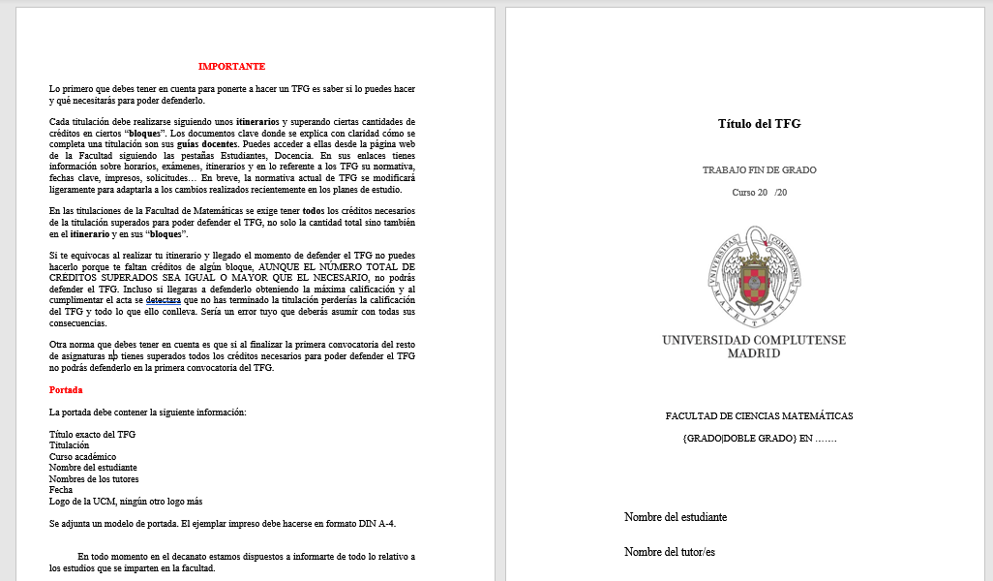
Ejemplo de normativa: Facultad de Matemáticas

Slide 8
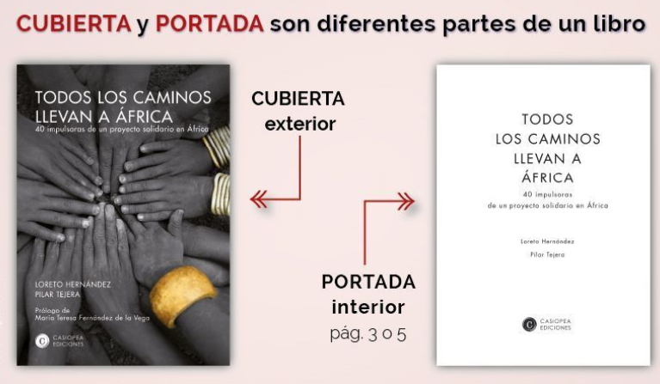
Estructura del TFG/TFM
Cubierta o portada exterior o
Resumen y palabras clave
Portada interior y dedicatoria
(si hay)
Índice
Contenido
  Introducción
  Desarrollo
  Conclusiones
Bibliografía
Anexos

Slide 9
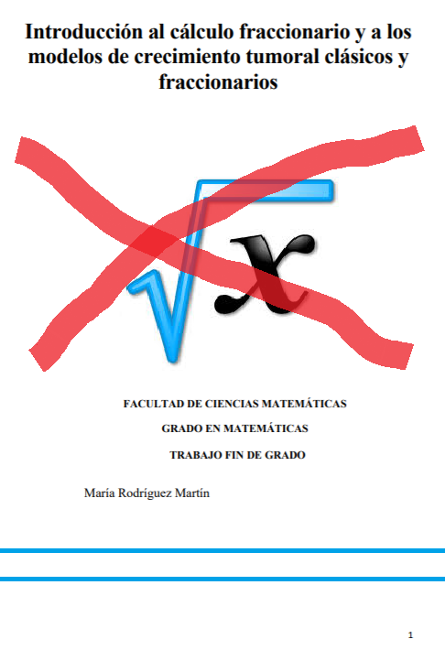
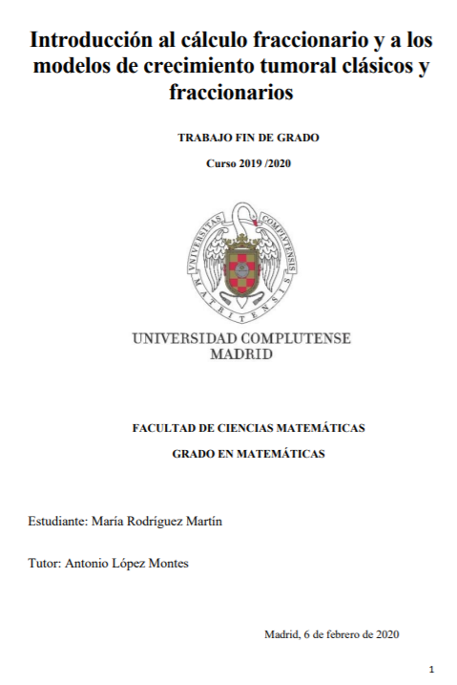
Portada / Cubierta
Seguir las normativas de la Facultad
No introducir imágenes salvo que estén autorizada
Indicar la autoría y la afiliación (Universidad y Facultad)
Fecha
Escudo o logo de la Universidad / Facultad

Slide 10
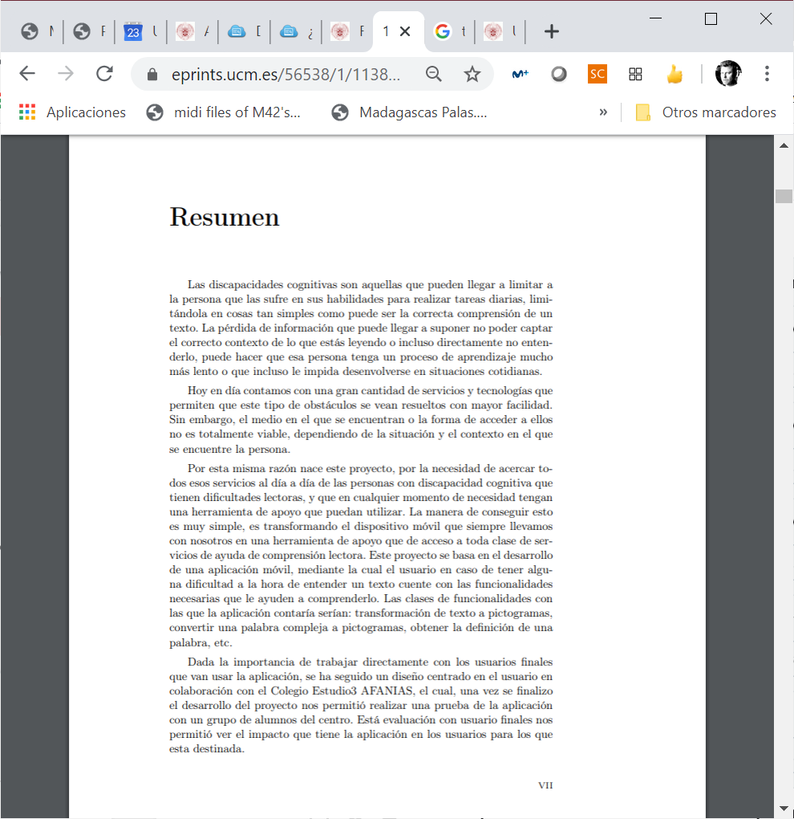
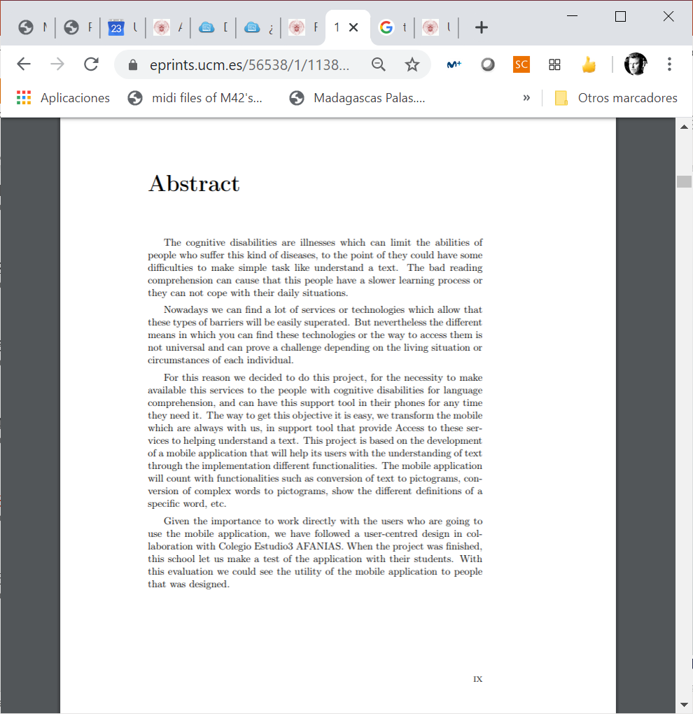
Resumen / Abstract

Slide 11
Recomendaciones para el resumen
El objetivo no es resumir el artículo, sino informar de su contenido para que un investigador sepa si es pertinente su lectura o no según sus intereses de investigación
La primera frase debe ser un resumen del resumen
Lo ideal es que no sobrepase las 400 palabras
Redactarlo en un único párrafo
Errores frecuentes:
  Empezar por “Este trabajo trata sobre...”
  No utilizar abreviaturas, ni citas
  Intentar resumir el contenido del trabajo en vez de informar sobre su contenido

Slide 12
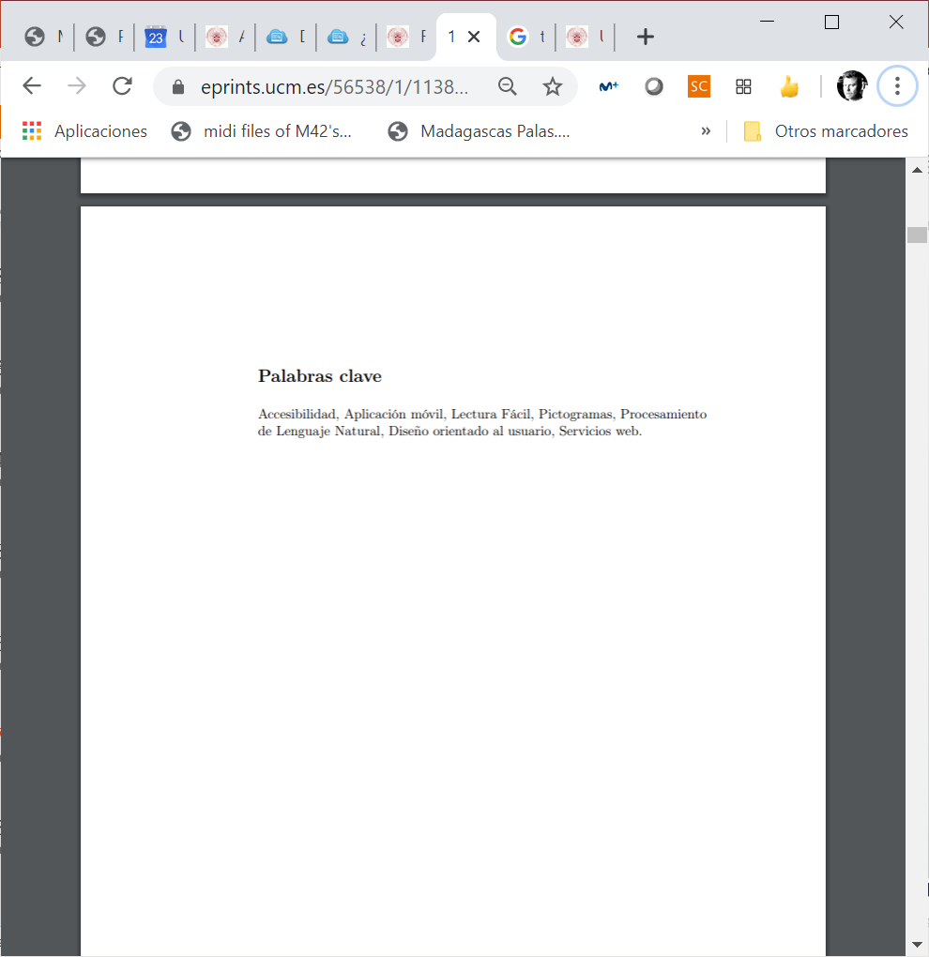
Palabras-clave / Keywords
Son las materias sobre las que trata el trabajo
Sirven para recuperar el trabajo
Piensa en qué términos podrían utilizarse al hacer una búsqueda
Se sitúan justo tras el Resumen / Abstract
Se ordenan alfabéticamente

Slide 13
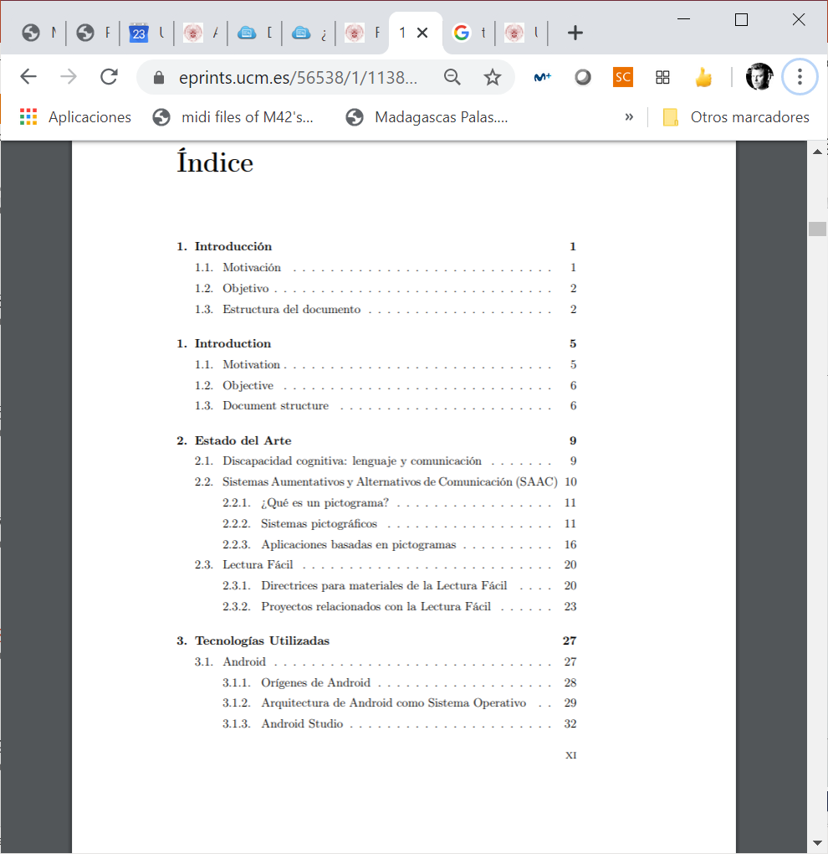
Índice

Slide 14
Cuerpo del trabajo. Recomendaciones para la redacción de un trabajo académico: IMRYD
Posibles apartados:
Introducción y objetivos
Método y materiales: Estado de la cuestión, análisis de situación…
Resultados obtenidos tras el análisis o los estudios experimentales o simulaciones
Discusión: Se compara los resultados obtenidos con otros previos y contextualiza su importancia. Finaliza con las conclusiones

Slide 15

Consejos para la redacción
Busca la información en fuentes fiables: usa las bases de datos y recursos de la biblioteca
Empezar a escribir cuanto antes y dedicar un tiempo diario
Anotar las ideas que vayan surgiendo
Hacer esquemas, esbozos, redacciones previas
El orden de escritura no tiene por qué ser el de exposición, empezar por la parte más sencilla
No importa si hay bloqueos: algunas ideas necesitan ‘reposar’ algún tiempo.

Slide 16

Consejos para la redacción
Claridad:
  Eliminar palabras innecesarias.
  Sujeto cerca del verbo.
  Oraciones afirmativas.
  Formas impersonales: buscar la objetividad.
Precisión:
  Evitar términos ambiguos.
  No abusar de los incisos.
  La voz activa es más precisa y clara.

Slide 17
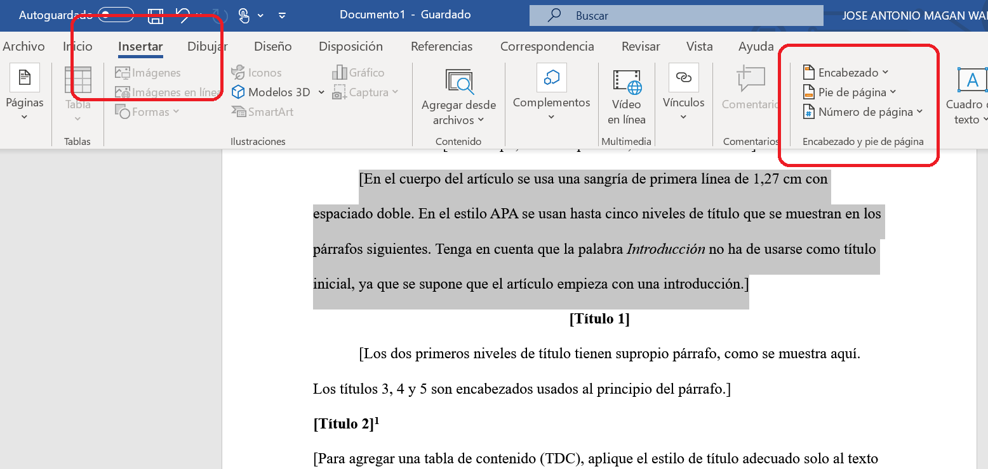
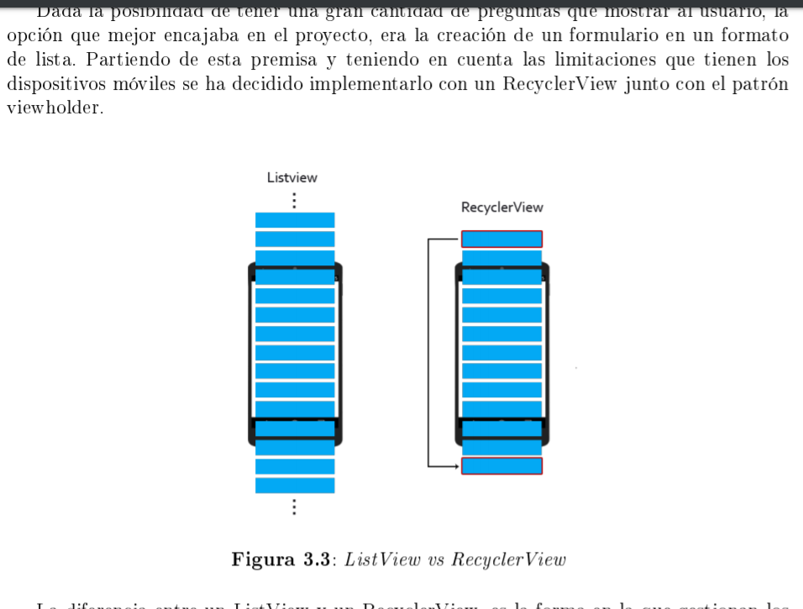
Aspectos formales
Tipos de letra y usos del formato:
  Usar el mismo tipo de letra en todo el trabajo
  No utilices la negrita para destacar salvo que sea imprescindible
Paginado: Numeración y encabezado
  Cada página debe estar numerada
  Es importante que todas las páginas estén debidamente identificadas: introduce el título y el autor en cada una de ellas
Numera las figuras e imágenes
Ejemplo

Slide 18
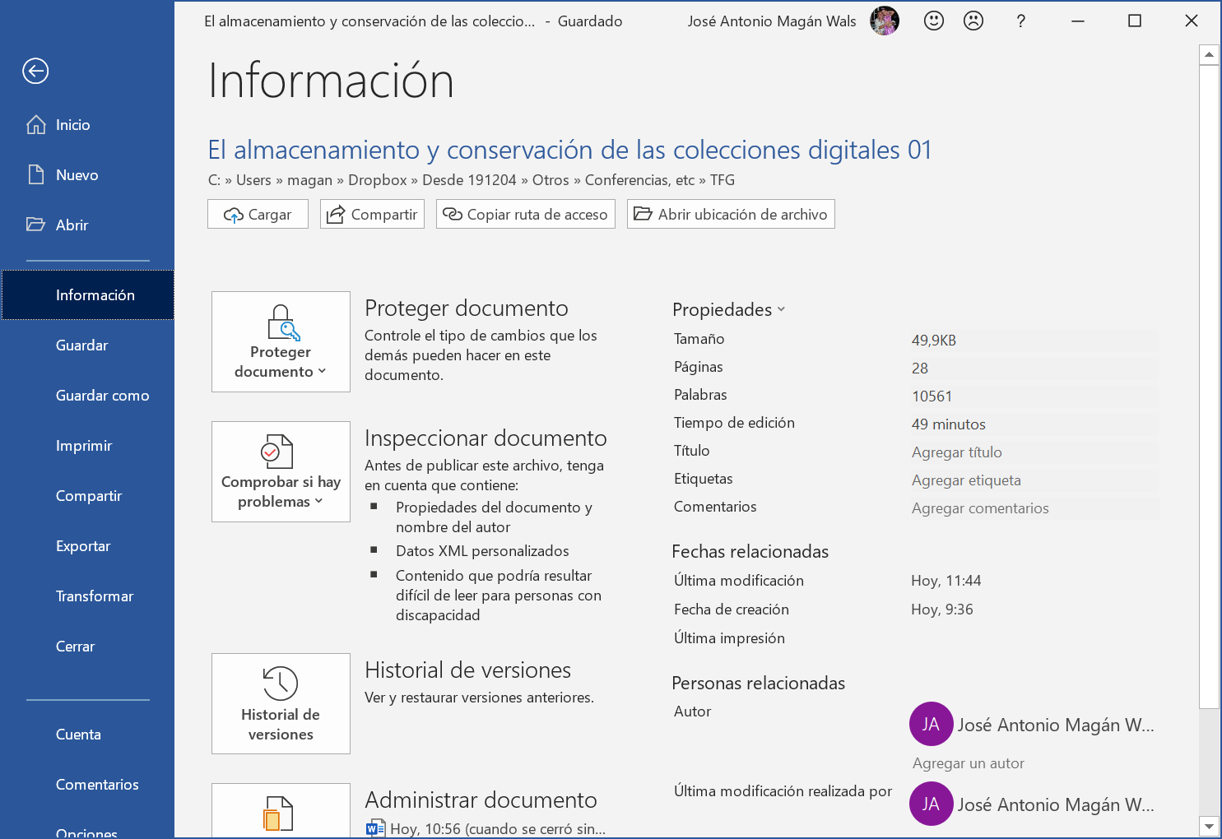
Añade metadatos al documento
Los metadatos son datos que leen los programas y otorgan información adicional sobre tu documento
Esto facilita su recuperación y control
Abre la ventana de Archivo y selecciona Información
Introduce los metadatos del Título, Autor y Etiquetas (materias)

Slide 19
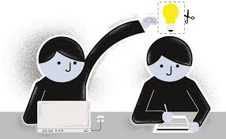
Cómo citar en el trabajo para evitar el plagio
Un trabajo académico debe ser original pero debe contextualizarse con las aportaciones de otros que nos han precedido
La Universidad tiene contratado un programa antiplagio
El plagio es cortar y pegar o decir con otras palabras ideas de otro sin decir de quién las tomas
Si haces referencia a ideas de otro autor haz referencia al mismo para evitar que te acusen de plagio
Si vas a citar un párrafo de alguien has de entrecomillarlo “XXX”

Slide 20
Tipos de cita
Cita indirecta: Se hace referencia a ideas de otro autor por lo que se debe citar su autoría
  Ej.: Según Gómez (1925) los trabajos realizados serían igual a la diferencia entre las partes
Cita textual:
  Con Comillas
    Ej: El producto de “los trabajos realizados son igual a la diferencia entre sus partes” (Gómez, 1925)
  En párrafo y sangrado o en cursiva
    Ej.: Como dice X:
    Los trabajos realizados son igual a la diferencia entre sus partes (Gómez, 1925)

Slide 21
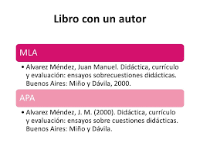
Bibliografía: Cada área de conocimiento tiene su estilo de citas normalizado
Utiliza el estilo de cita apropiado para tu área de conocimiento
  Ciencias: ACS (química), AIP (fisica), AMS (matemáticas), Harvard (biología y ambientales). ...
  Derecho: APA, UNE.
  Economia: Harvard Business School.
  Educación: APA.
  Humanidades: Chicago (historia, arte, música), MLA (filologías)
  Medicina: Vancouver.

Slide 22

Utiliza un gestor bibliográfico para organizar e incluir fácilmente tu bibliografía en el trabajo
Son programas que permiten almacenar y organizar los documentos que te interesan:
  Libros leídos, artículos, páginas web
  Documentos propios
Los capturan e incorporan automáticamente al gestor sin que tengas que hacer el trabajo
Podrás recuperarlos por autor, palabras del título y más
Permiten incluir las citas en tus trabajos en el estilo que necesites y generar automáticamente la bibliografía final
Ejemplo

Slide 23

Recomendaciones para la presentación oral
Tranquilo: Quienes te evalúan también han pasado por ello
Entrena antes el tiempo y la voz: Usa las salas de trabajo en grupo de las bibliotecas
Habla con propiedad: modular el tono y la velocidad del habla
El truco de la botella de agua

Slide 24

¿A quién acudir?

